Slide 1
Université Paris1 Panthéon-Sorbonne
Cours : « Histoire du corps, de l’hygiène et de la santé en France au
XIXe et XXe siècles »
Isabelle Lespinet-Moret, professeure d’histoire contemporaine
Master AES, 2ème année, parcours COSS.

Slide 2
Le cours abordera des notions qui peuvent apparaitre comme des données intangibles « corps », « hygiène » et « santé » mais qui sont, en réalité, des constructions sociales ancrées dans une époque, dans une histoire complexe et évolutive. Le corps comme organisme, les corps au travail, les médecines, les maladies, l’hygiène publique, la santé, l’hôpital et autres lieux de soin, le genre, seront examinés en les replaçant dans l’histoire de la société française de ces deux siècles. Nous étudierons les pratiques sociales, les représentations socio-culturelles et les politiques publiques liées à ces notions dans la France du XIXème e du XXème siècle. L’objectif face à ces domaines d’étude très vastes est de sensibiliser des étudiant.e. s -qui exerceront comme cadres de santé ou d’hygiène- à l’histoire et à la relativité de ces notions ainsi qu’aux enjeux idéologiques qui les entourent.

Slide 3
Bibliographie indicative :
CORBIN Alain, COURTINE Jean-Jacques, VIGARELLO Georges (dir.), Histoire du corps, Paris, Seuil, 2005, 3 volumes, format poche.
BOURDELAIS Patrice et FAURE Olivier (dir.), Les nouvelles pratiques de santé. Acteurs, objets, logiques sociales, (XVIII°-XX° siècles), Paris, Belin, 2005
FRIOUX Stéphane, FOURNIER Patrick, CHAUVEAU Sophie, Hygiène et santé en Europe de la fin du XVIIIème siècle aux lendemains de la Première Guerre mondiale, Paris, Sedes, 2011
THENARD-DUVIVIER Franck, Hygiène, santé et protection sociale, de la fin du XVIII° s à nos jours, Paris, Ellipses, 2012

Slide 4
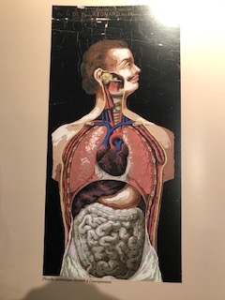
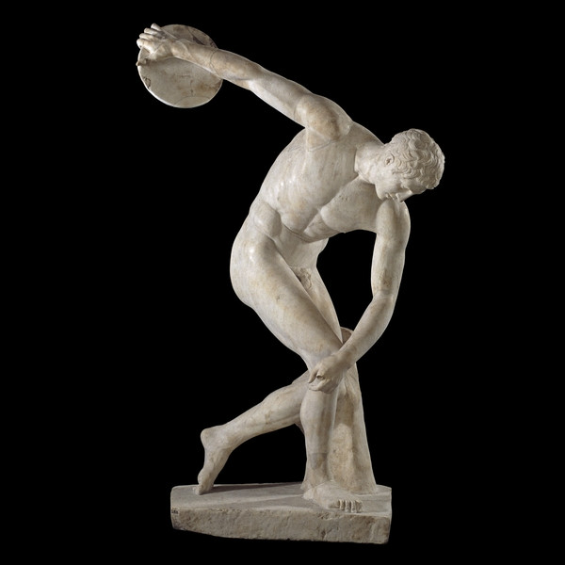
Le corps a une histoire, des représentations…
Le discobole sculpté par Myron vers 480-440 av J..C 600 × 600
Plancha anatomique, pour l’enseignement
de la médecine, début XIXe siècle

Slide 5

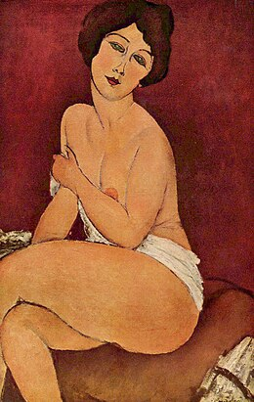

Nu féminin assis sur un divan, Amadeo Modigliani, 1917, 100x65
Photographie anonyme d’une femme sportive, blog sur l ’alimentation des sportives, 2020
1 000 × 665

Slide 6
Le corps pensé
I- Le corps pensé et représenté
1_
  Préserver la vie
  L’environnement, l’air, l’eau
  la fonctionnalité
  La force de travail
  2-Le corps représenté
    L’art, les modes
    Le travail
    Le sport
    Féminité et virilité

Slide 7
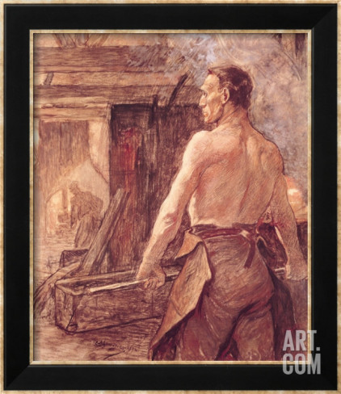
Le corps au travail et la virilité magnifiée
Constantin Meunier, Foundry worker, 1920

Slide 8
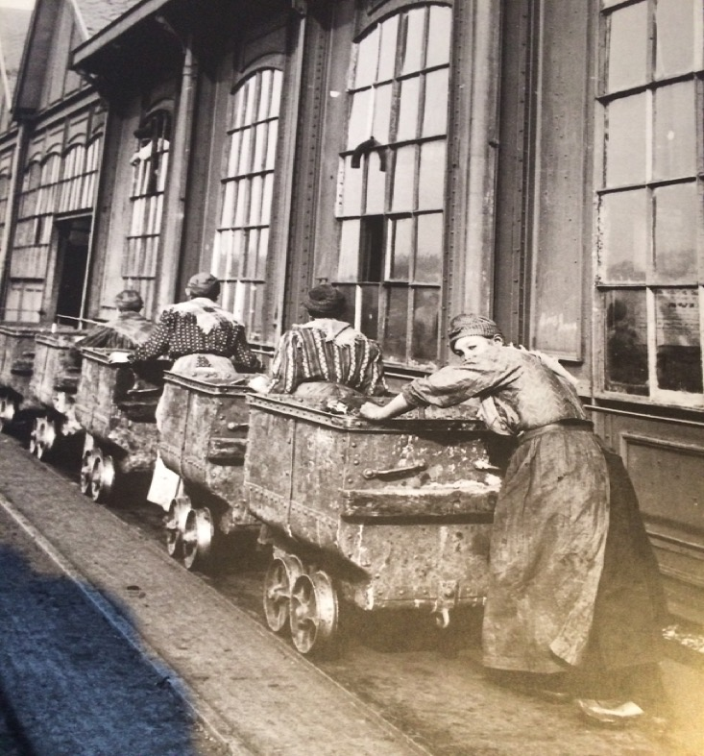
Le corps des femmes au travail : Ouvrières à Bruay en Artois, poussant wagonnets de la mine, 1900, un corps mis à rude épreuve

Slide 9
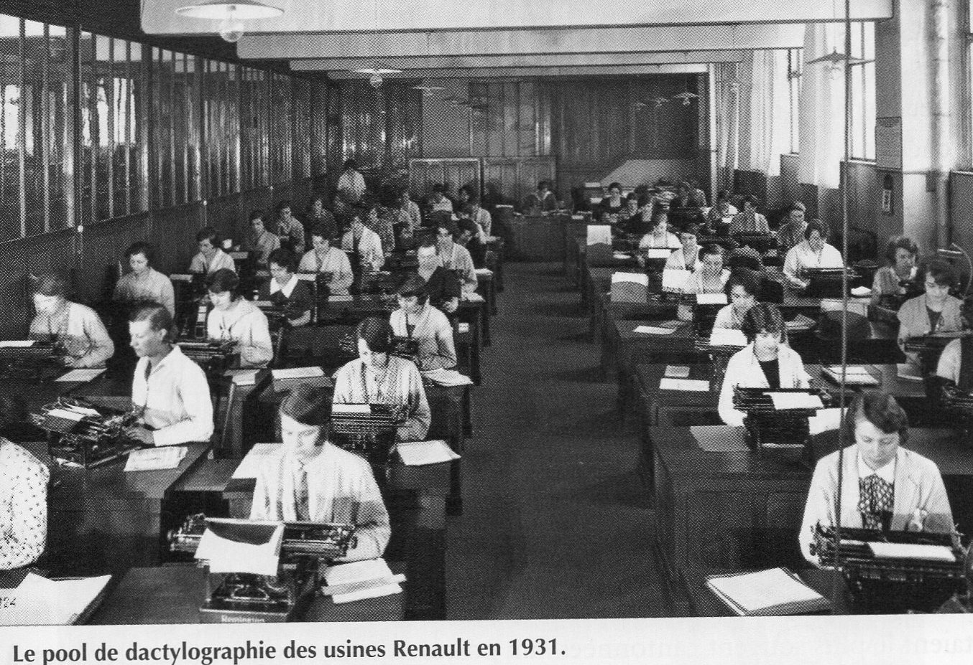
Le corps nié des dactylographes
Constantin Meunier, Foundry worker, 1920

Slide 10
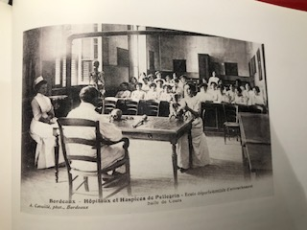
La médecine et l’hygiène ont une histoire

Slide 11
II- Corps, médecine et société
1- Le corps chez les fondateurs de la médecine :
Hippocrate, 460-377, médecin grec, a exercé à Kos, Thassos, Athènes, Délos, etc.
Galien 129-201, médecin grec, a exercé à Pergame et Rome.
2-Le corps exploré :
Des époques capitales : XII, XIVe, XVIe, XVIII et XIXe siècles
Observations, examen clinique
Nosologie, anatomo-clinique
3- Le corps interrogé, l’anamnèse

Slide 12
III- Vers la conquête de la santé
1-Les instruments et inventions :
stéthoscope Laennec, thermomètre dr Louis, tensiomètre Hales,
Médecine expérimentale Claude Bernard
Rayons x Roentgen puis Marie Curie
Bactériologie: La révolution pasteurienne : microbiologie, vaccination, asepsie, Louis Pasteur(1822-1895)
virologie
2- La professionnalisation des médecins
3- Féminisation du corps médical Meryt-Ptah Peseshet 2700 av JC
Agnodice -350 en Grèce . Hildegarde de Bingen. Trotula de Salerne
Bres A. Klumpke
4- Les hôpitaux

